Slide 1















Team Dissplay
FUTURE
TECH
주제:
디스플레이 중요 구성 부품인 반도체 생산 과정에서
중요한 부품인 웨이퍼의 불량 종류 및 불량 데이터 분석
이름:
배기표, 서영석, 이종협, 천수빈, 황규민, 최수아

Slide 2
CONTENTS
01
02
프로젝트 배경
수행절차 및 방법
프로젝트 개요
02-1 UCI SECOM 데이터 분석
02-2 Wafer-811k 데이터 분석
02-3 페이지 제작 및 서버
03
04
결론 및 향후 과제
느낀점
결론
느낀점

Slide 3
01
프로젝트 배경

Slide 4
프로젝트 개요
프로젝트 주제
디스플레이 중요 구성 부품인 반도체 생산 과정에서
중요한 부품인 웨이퍼의 불량 종류 및 불량 데이터 분석
분석 이유
과거 1930년대 영국에서 흑백 브라운관(CRT)를 출시를 시작으로 많은 디스플레이 기기는
많은 변화와 발전을 해오면서 2002년경 LCD,PDP 등 디지털 방식의 평판디스플레이가 본격적으로 등장을 하면서
디스플레이 시장의 큰 변화를 맞이하게 되었다.
평판디스플레이의 우수한 화질과 슬림한 디자인은 높은 가격에도 불구하고 소비자의 호응을 끌어낼 수 있었으며
디스플레이산업 역시 새로운 시장을 형성하며 한 단계 업그레이드 됐다.
앞으로의 전망역시 LCD를 위주로 발전과 변화를 맞이 할 텐데 이 중요한 구성 요소로 TFT가 있는데
TFT는 디스플레이 화면을 구성하는 각각의 픽셀의 밝기를 조절 하는 역할로 반도체로 구성이 되어 있다.
그래서 우리는 그 중요한 TFT를 구성하고 있는 반도체 요소들의 다양한 불량원인과
제일 잘 발생하는 불량은 뭐가 있는 분석을 하려고 한다.

Slide 5
02
수행 절차 및 방법
- Workflow
- 데이터 명세

Slide 6
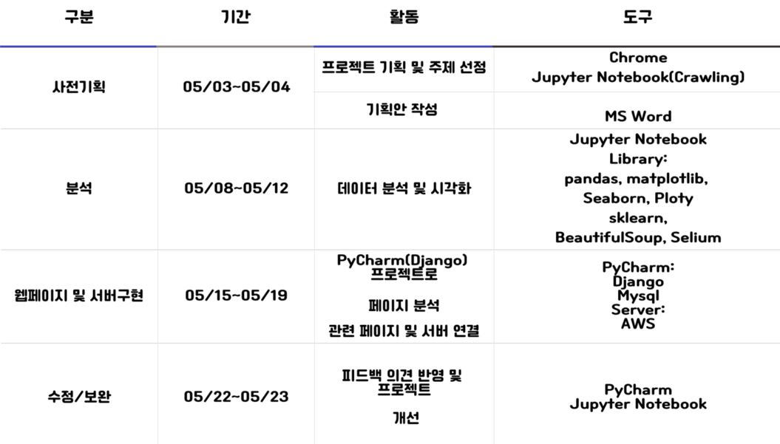
work-flow

Slide 7
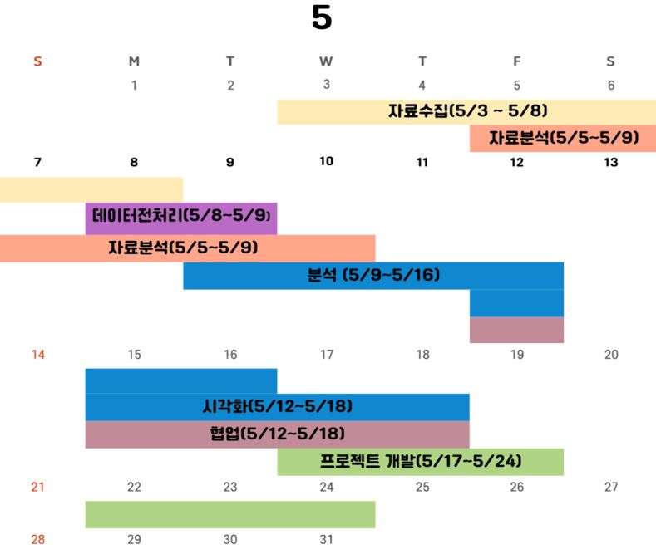

Slide 8
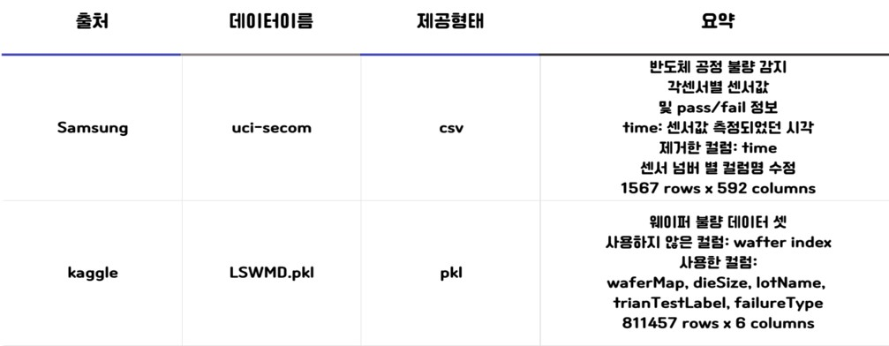
데이터 명세

Slide 9
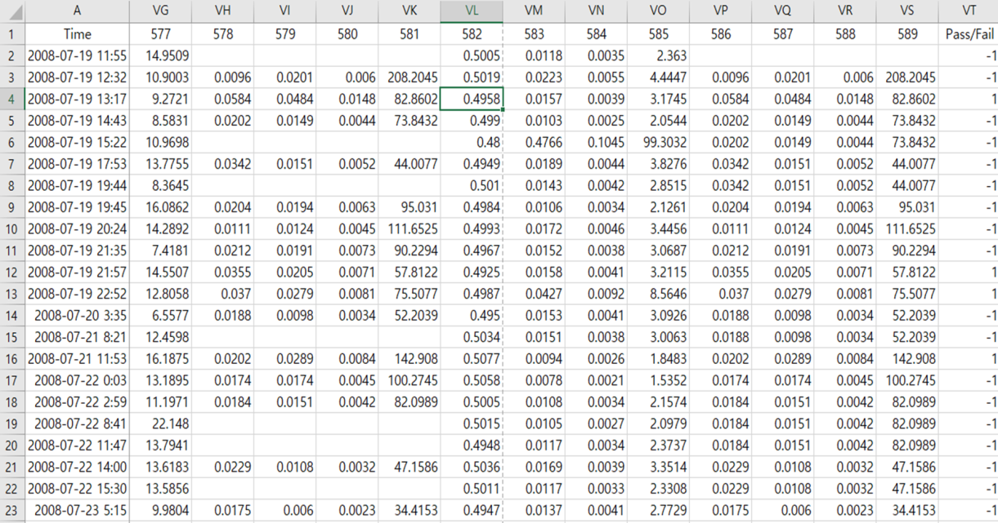
UCI
SECOM
데이터 전처리 및 탐색
UCI SECOM Dataset
1567 rows x 592 columns
-Columns
- 0~589 반도체 공정 내 590개의 센서 데이터
- Time : 센서 데이터 측정 시간
- Pass/Fail : 양품 불량품 구분(-1 : 양품,1 : 불량품)
특징
- 수집 기간 : 2008/07/19 ~ 2008/10/17
- 결측치와 이상치 포함
- 불균형한 데이터 셋
사용/ 미사용 Column
- 미사용 : Time
- 사용 : 0~589, Pass/Fail
사용 이유
- 센서 데이터와 통과여부를 분석해 공정 수율 향상

Slide 10
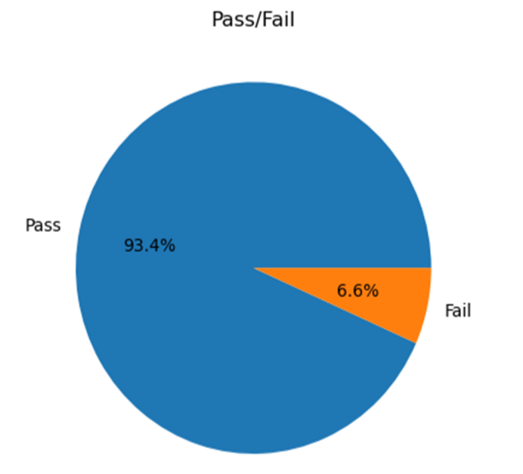
UCI
SECOM
데이터 전처리
Pass/Fail Column
Column 분석을 통한 반도체 불량률 확인
Pass = 93.4%
fail= 6.6%
이를 통해서 양품과 불량품 간의
데이터 수 차이로 인한 데이터
불균형이 존재함을 알 수 있음

Slide 11



UCI
SECOM
데이터 전처리
UCI SECOM
Dataset
Time Column
제거
무의미한 Columns 제거
(표준편차, 분산 기준)
무의미한 Columns 제거
(상관계수 기준)
1567 rows ×
x 592 columns
1567 rows ×
x 591 columns
1567 rows ×
x 437 columns
1567 rows ×
x 398 columns
결측치 처리
(결측치 과한 열 제거)
이상치 처리
(평균값, 상/하한값 대체)
최종 데이터 셋
(UCI SECOM_Final)
1567 rows ×
x 373 columns
1567 rows ×
x 373 columns
1567 rows ×
x 373 columns

Slide 12
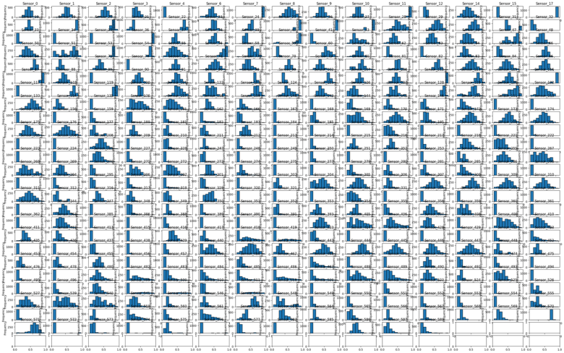
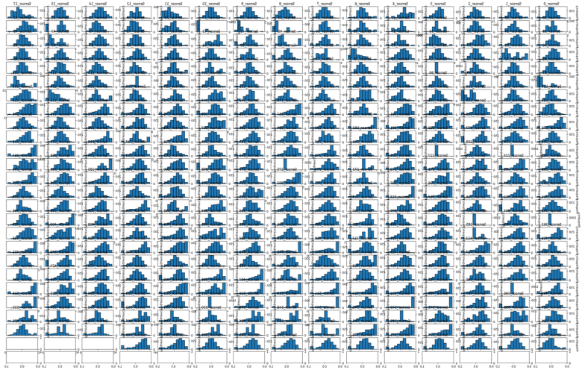
UCI
SECOM
데이터 전처리 및 탐색
이상치 처리 전
이상치 처리 후
이상치 및 결측치 제거 후 더욱 안정화된 데이터 분포를 확인 가능

Slide 13
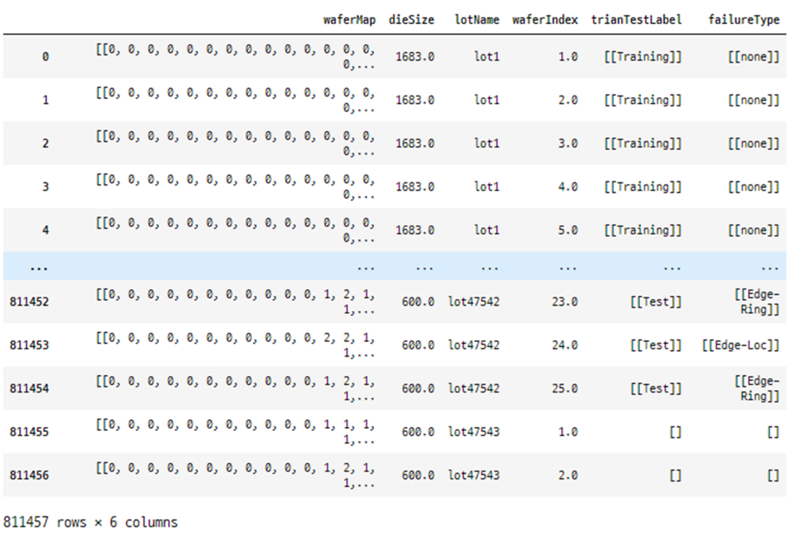
UCI
SECOM
Wafer-811k Dataset
811457 rows x 6 columns
Columns
- waferMap : 웨이퍼 맵 이미지
- diesize : 웨이퍼 크기
- lotName : 웨이퍼의 묶음 이름
- waferIndex : 웨이퍼 목록
- trianTestLabel : 머신러닝 데이터 구별
- failureType : 불량품 타입
특징
- 양품이 존재하지 않는 데이터 셋
- 불균형한 데이터 셋 (FailureType간 데이터 수 차이 존재)
사용/미사용 Column
- 미사용 : waferIndex, lotName, trianTestLabel
- 사용 : waferMap, diesize, failureType
사용 이유
- waferMap 컬럼을 활용, 시각화 후
failureType분석
- diesize 를 이용, 사이즈별 failureTyoe
분석과 상관관계 분석
데이터 명세

Slide 14
02-1
UCI SECOM 데이터 분석
- 데이터 전처리 및 탐색,
- 분석 및 시각화

Slide 15
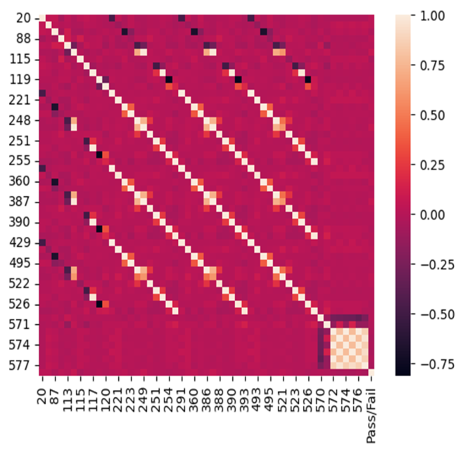
UCI
SECOM
데이터 전처리 및 탐색
사용한 라이브러리:
- Seaborn
Correlation을 통해 센서와
불량 여부 간 상관성 분석
값이 -1.0 ~ -0.7이면 강한 음적 상관관계
값이 -0.3 ~ -0.1이면, 약한 음적 상관관계
값이 -0.1 ~ +0.1이면 없다고 할 수 있는 상관관계
값이 +0.1 ~ +0.3이면 약한 양적 상관관계
값이 +0.3 ~ +0.7이면 뚜렷한 양적 상관관계
값이 +0.7 ~ +1.0이면 강한 양적 상관관계로 해석가능하다
Seaborn 히트 맵 시각화

Slide 16
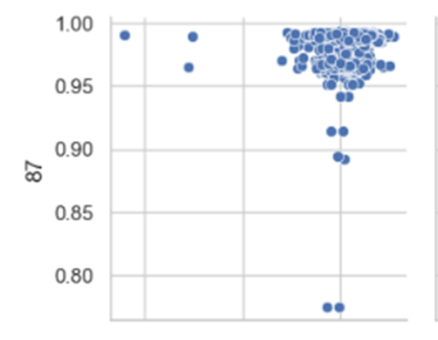
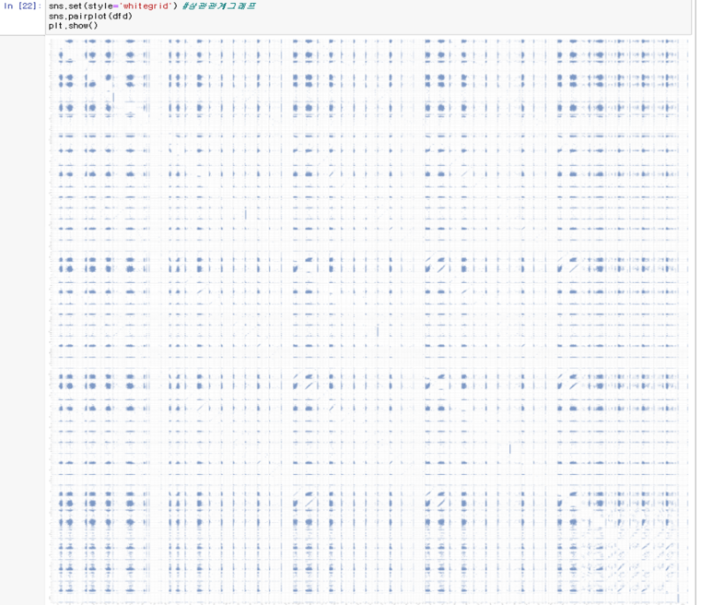
UCI
SECOM
데이터 전처리 및 탐색
사용한 라이브러리:
- Seaborn
관계 파악 다중 산점도그래프
1에 가까울수록 강한 양적 상관관계
-1에 가까울수록 강한 음적 상관관계를 알 수 있다.

Slide 17
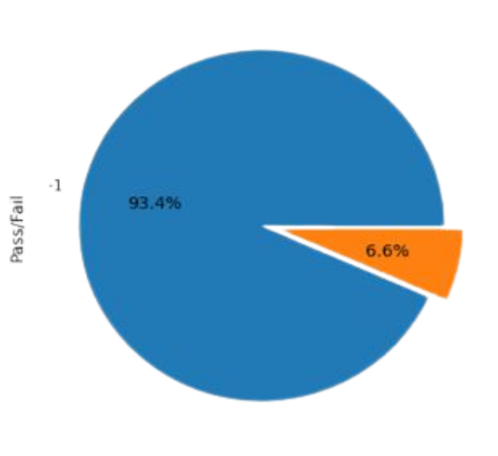
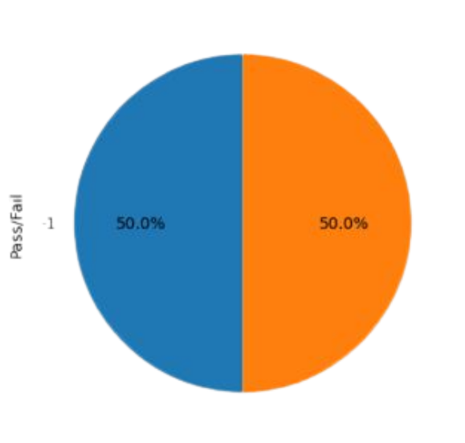



UCI
SECOM
분석 및 시각화 내용
Pass 와 Fail 의 데이터 수를 일치시켜 더 나은 결과값 도출

Slide 18
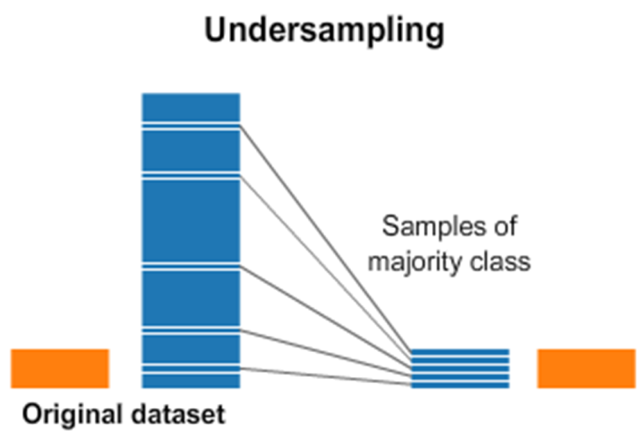
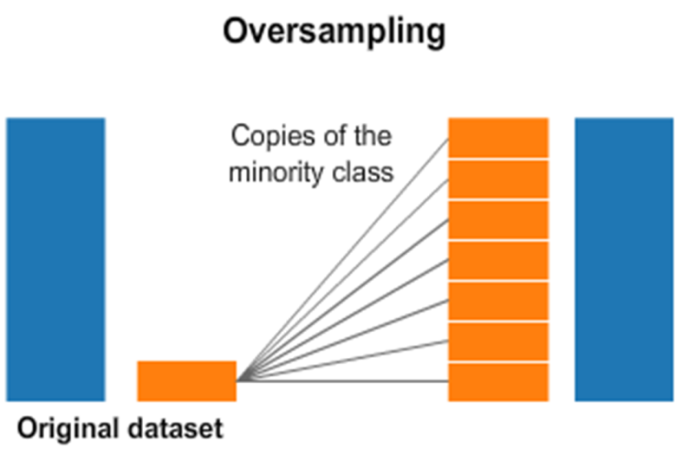
UCI
SECOM
분석 및 시각화 내용
Under-Sampling
Numpy.random.choice 를 이용해서 93.4%의 양품데이터를 불량품 데이터 크기에 맞게 축소
Over-Sampling
SMOTE 를 이용해서 6.6%의 불량품 데이터를 양품 데이터
크기에 맞게 증식

Slide 19


UCI
SECOM
분석 및 시각화 내용
SCiKit - learn
파이썬에서 머신러닝 분석을 할 때 유용하게 사용할 수 있는 라이브러리
여러가지 머신러닝 모듈로 구성
예) RandomForest, Logisitic Regression
XGBoost(Extreme Gradient Boosting)
기존 Gradient Boosting에 과적합방지를 위한 기법이 추가된 지도 학습 알고리즘
잔차(실제값과 예측값의 차이)를 이용하여 이전 모델의 약점을 보완

Slide 20
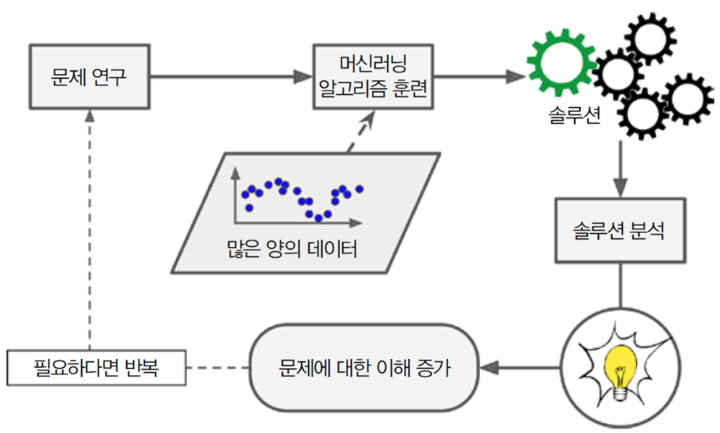
UCI
SECOM
데이터 전처리 및 탐색
XGBoost, RandomForest,
Logistic Regression 모델을 이용한
예측모델 생성과 센서 별 중요도 분석을 통해
공정 수율 향상과, 관리에 용이한 결과를 도출 가능

Slide 21
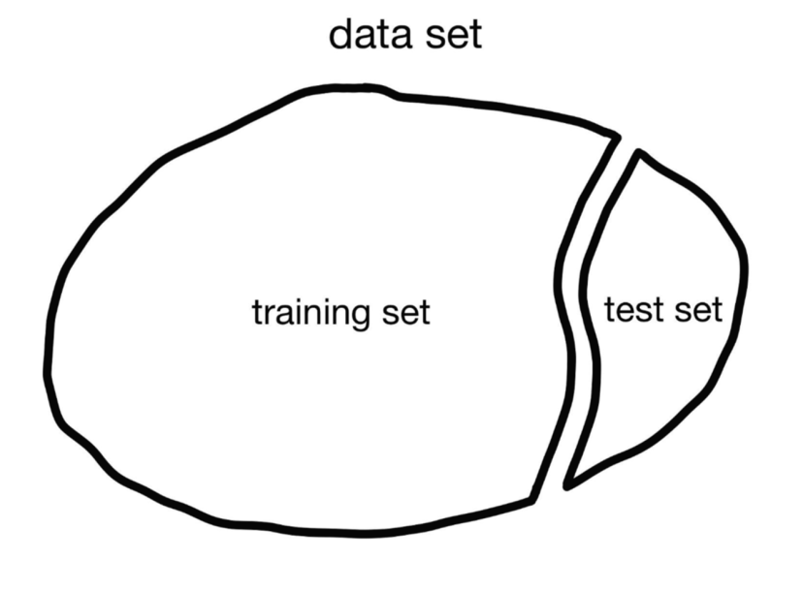
UCI
SECOM
분석 및 시각화 내용
기존 전처리가 완료된 데이터
머신러닝 모델의 훈련을 위한 train데이터와
test데이터 분리
- Train set : 예측모델을 훈련시키기위한 데이터
(예시 : 문제집)
- Test set : 예측모델이 정확하게 예측하는지
비교하기 위한 데이터
(예시 : 답지)

Slide 22
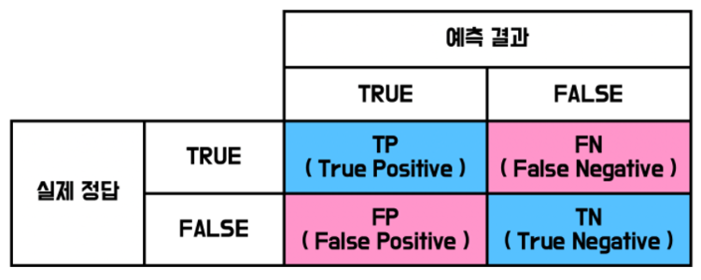
UCI
SECOM
분석 및 시각화 내용
모델의 성능을 평가할 때 사용되는 지표
예측값이 실제 관측값을 얼마나 정확히 예측했는지 보여주는 행렬
TP(True Positive) : 참긍정, 정상이라고 예측한 부품이 실제로 정상 판정을 받은 경우
TN(True Negative) : 참부정, 불량품이라고 예측한 부품이 실제로 정상 판정을 받은 경우
FP(False Positive) : 거짓긍정, 정상이라고 예측한 부품이 실제로 불량품 판정을 받은 경우
FN(False Negative) : 거짓부정, 불량품이라고 예측한 부품이 실제로 불량품 판정을 받은 경우
혼동행렬

Slide 23
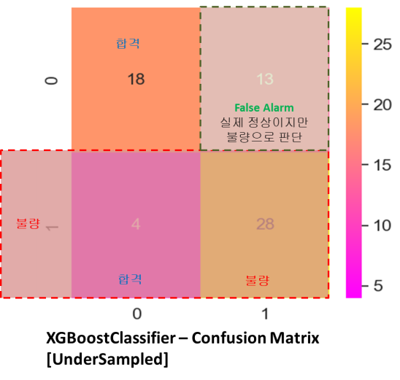
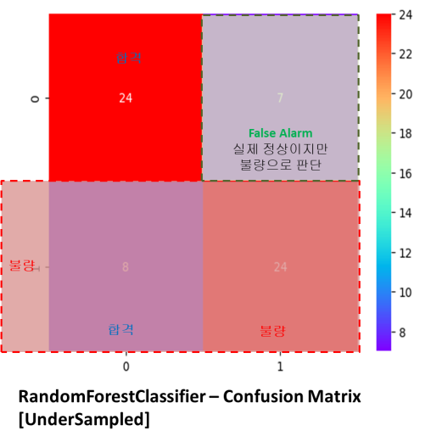
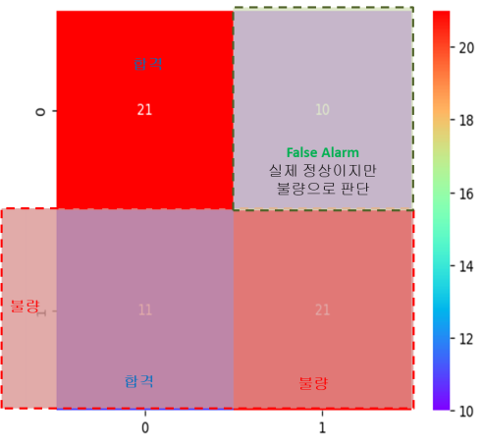
UCI
SECOM
분석 및 시각화 내용
Logical Regression – Confusion Matrix
[Over-Sampled]
여러가지 머신러닝 모델을 통해 가장 정확한 예측 모델 생성

Slide 24
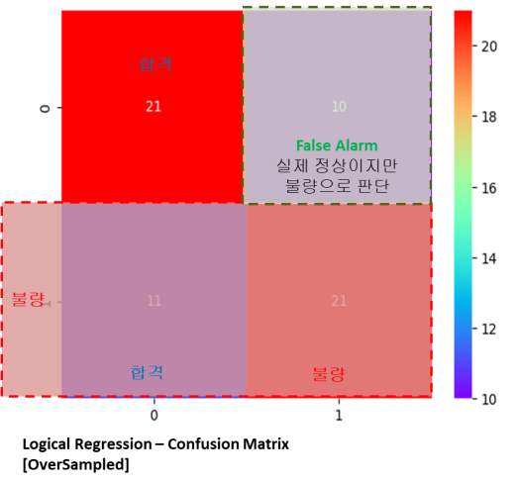
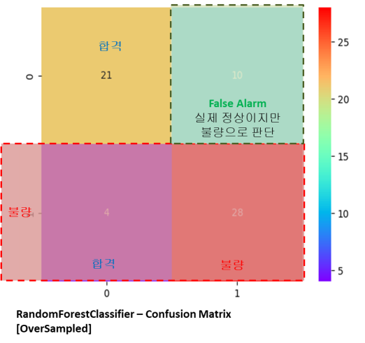
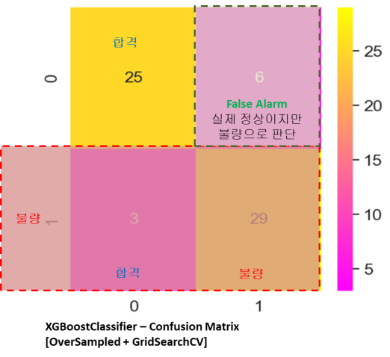
UCI
SECOM
분석 및 시각화 내용
여러가지 머신러닝 모델을 통해 가장 정확한 예측 모델 생성

Slide 25
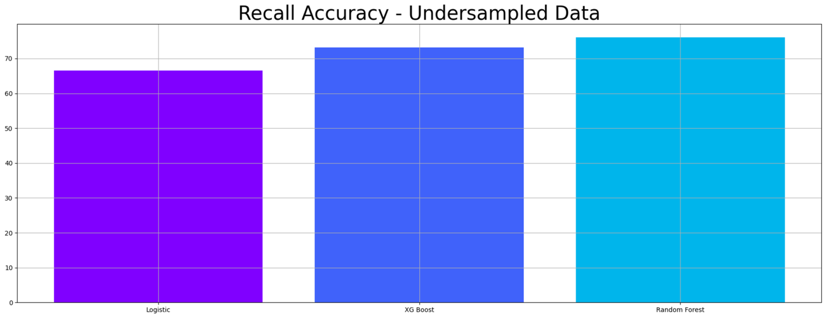
UCI
SECOM
분석 및 시각화 내용
Under-Sampled Data의 모델별 정확도 비교를 통한
가장 나은 예측 모델 도출

Slide 26
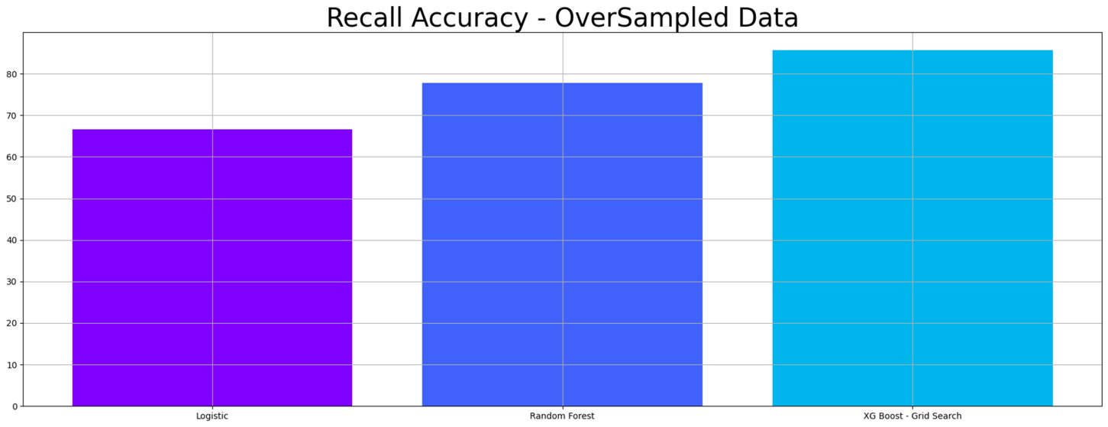
UCI
SECOM
분석 및 시각화 내용
Over-Sampled Data의 모델별 정확도 비교를 통한
가장 나은 예측 모델 도출

Slide 27
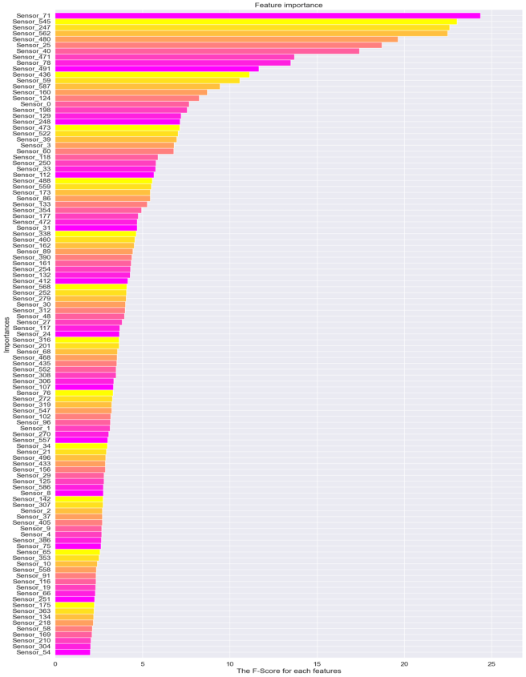
UCI
SECOM
분석 및 시각화 내용
가장 정확도가 높았던 XGBoost 모델을 통해서 각 센서들이 불량품 판정에미치는 중요성에 대한 시각화 가능
=> 수율향상

Slide 28
02-2
Wafer 811k 데이터 분석
-데이터 전처리 및 탐색
- 분석 및 시각화

Slide 29
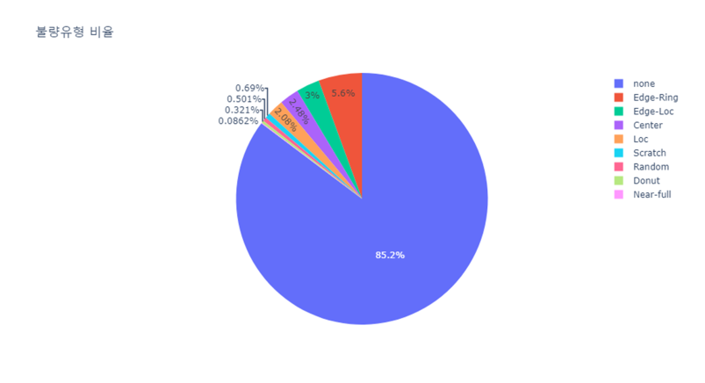
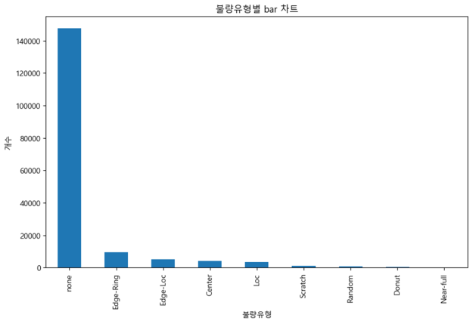
Wafer-811k
분석 및 시각화 내용
기표, 영석
사용한 라이브러리:
- Matplotlib
- Plotly
failureType Column 분석 및 시각화를 통해서
불량 패턴에는 총 9가지의 불량이 존재하며,
85.2%가 none 타입에 해당한다는 사실을 알 수 있음

Slide 30
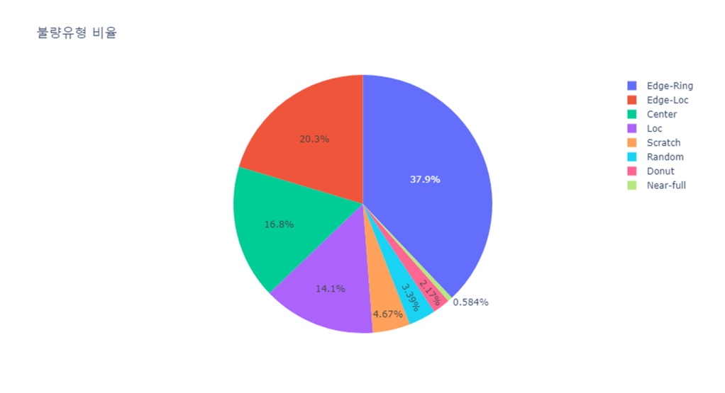
Wafer-811k
분석 및 시각화 내용
기표, 영석
사용한 라이브러리:
- Matplotlib
불량 패턴을 판별할 수 없고, 85.2%를 차지하는 none을 제외한 나머지 패턴의 분석을 통해 패턴 별 차지하는 비율 분석

Slide 31
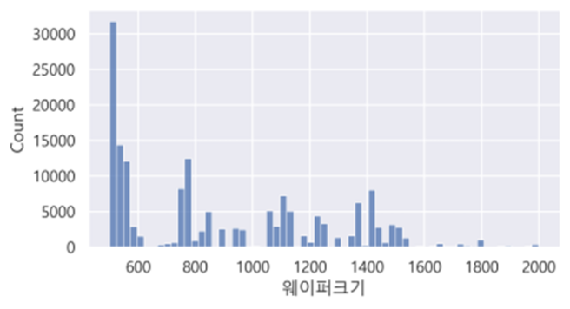
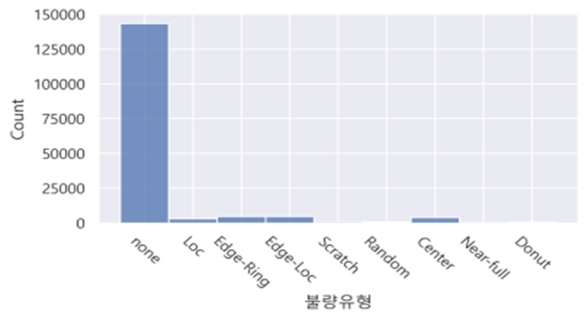
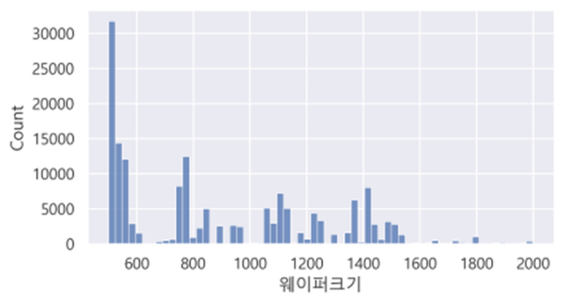
Wafer-811k
분석 및 시각화 내용
수아
사용한 라이브러리:
- Seaborn
30p, 31p,33p
웨이퍼크기는 0부터 20000까지 있으나,
2000이상의 데이터의 수가 적어 표에 잘 보이지 않아서
500 초과 2000미만으로 정하여 시각화하였습니다
웨이퍼크기가 600미만인 게 가장 많았습니다
-아웃라이어 범위라고 생각되는 부분을 제외시켰습니다 (range 2000~ 20000)
불량유형 별로 개수를 확인했고 none이 가장 많습니다

Slide 32
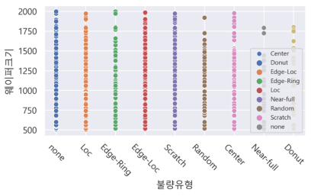
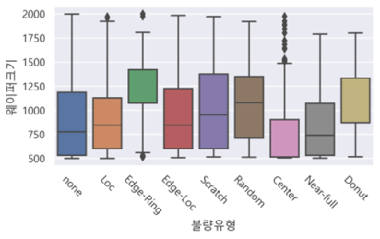
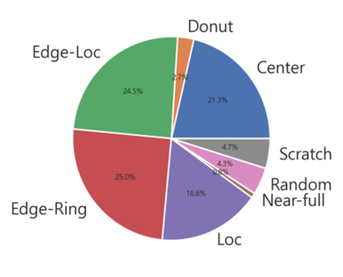
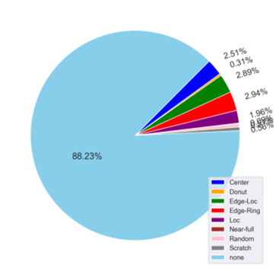
Wafer-811k
분석 및 시각화 내용
수아
사용한 라이브러리:
- Seaborn
- Matplotlib
불량유형을 기준으로 웨이퍼 크기 빈도를 시각화하여
웨이퍼크기와 불량유형의 연관성을 확인했습니다
불량유형 별 비율을 확인하였고
none 이 가장 많았습니다
none 을 제외하고 불량유형을 확인한 결과,
Edge-Ring 불량이 가장 많았습니다

Slide 33
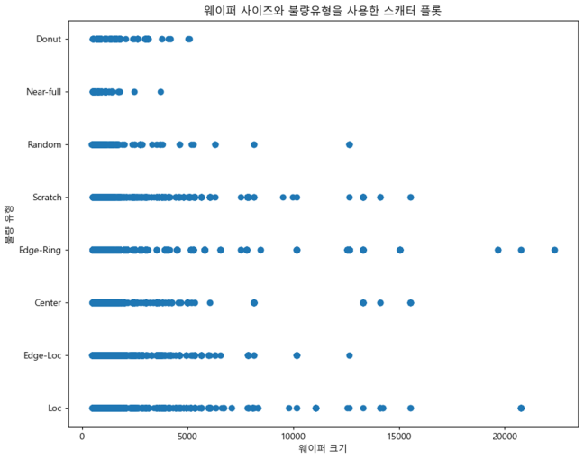
Wafer-811k
분석 및 시각화 내용
기표, 영석
사용한 라이브러리:
- Matplotlib
웨이퍼 크기가 커질수록
불량 패턴화 감소
= 웨이퍼크기가 작을수록
불량의 패턴화가 확실하게 나타남

Slide 34
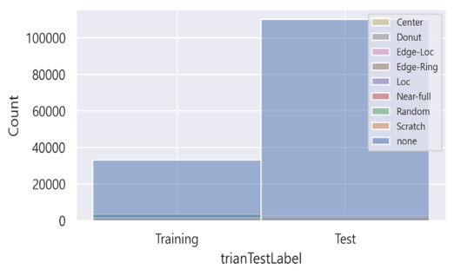
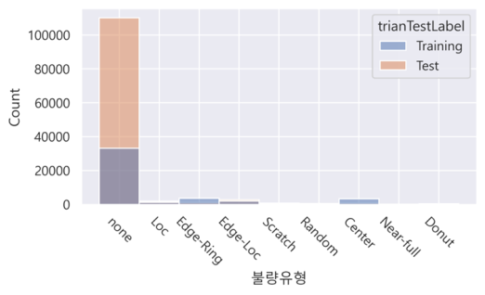
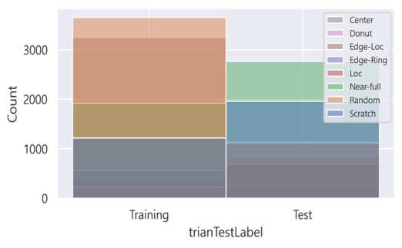
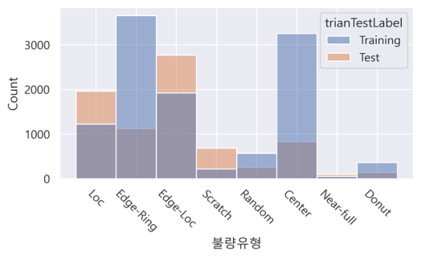
Wafer-811k
분석 및 시각화 내용
사용한 라이브러리:
- Seaborn
수아
trianTestLabel을 기준으로 불량유형 빈도를 시각화
트레이닝한 웨이퍼 개수보다 테스트한 개수가 많습니다
불량유형을 기준으로 trianTestLabel 빈도를 시각화
테스트에서 none 개수가 많은 걸 알 수 있습니다
None 값을 제외하여 1을 시각화
트레이닝과 테스트에서 불량유형의 비율이 다름을 알 수 있습니다
None값을 제외하여 2를 시각화
- 테스트에서 불량이 많이 줄어들었습니다 ,
- 트레이닝에서 edge-ring과 center 불량유형이 많이 감소하였습니다
- 각 불량유형이 첫번째, 두번째로 많았으나 테스트에서 세번째, 네번째가 되었습니다. 많이 발생한 불량유형을 줄이기 위해 노력했다는 것을 알 수 있습니다

Slide 35

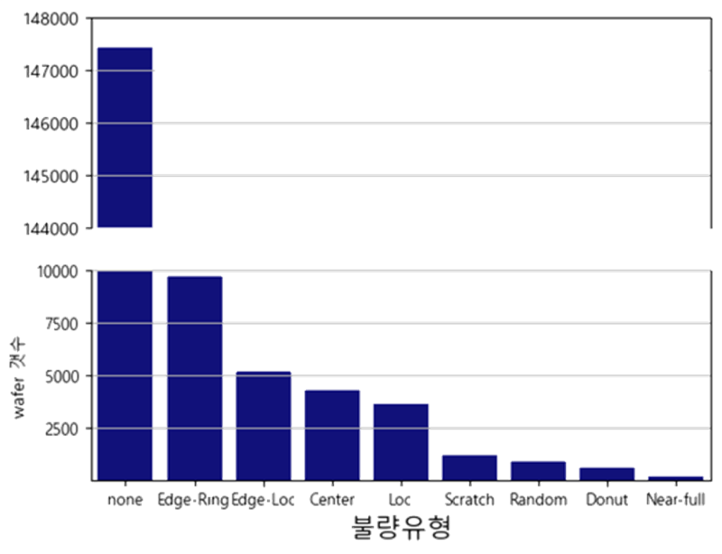
Wafer-811k
분석 및 시각화 내용
불량 유형에 따른 wafer 개수
수빈
불량 유형에 따른 wafer 개수 를 구하여 불량률과 어느 불량 유형이 가장 많이 나오는지에 대한 분석을 해보았습니다.
총 172950 중 None 패턴이 147431로 약 85.24% ,나머지 패턴이 있는 불량품은 15.76%정도 나오는 걸로 나타났습니다.
패턴이 있는 불량품 중에는 ‘Edge-Ring’ 이 9680으로 가장 높고 ‘Near-Full’ 이 149로 가장 낮습니다.
그러므로 패턴이 있는 불량 유형 중 흔히 나는 불량 유형이 ‘Edge-Ring’이라는 것을 알 수 있습니다.
사용한 라이브러리:
- Matplotlib

Slide 36

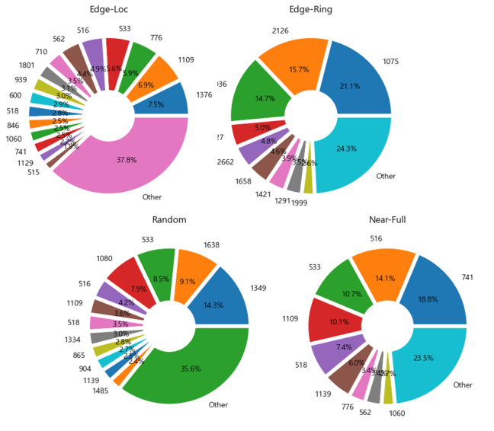
Wafer-811k
분석 및 시각화 내용
사용한 라이브러리:
- Matplotlib
수빈
불량 유형별 wafer 크기
‘Edge-Loc’는 다른 불량 유형에 비하여 차이가 적은 편으로 나타났습니다. 1376이 7.5%로 높은 수치를 나타냈고 1109가 6.9%로 1376과 0.6%차이를 보였습니다.
‘Edge-Ring’는 1075,2126,3036 세개의 크기가 비슷하게 나타났습니다. 1075가 21.1%로 나타났고, 2126이 15.7%, 3036이 14.7%로 나타났습니다. 이외의 크기는 차이가 크지 않는걸로 나타났습니다.
‘Random’은 1349가 14.3%로 높은 수치를 나타냈고, 그 밑인 1638, 533, 1080은 비슷한 수치를 나타냈으며, 그 외에의 크기는 비슷한 비율을 나타냈습니다.
‘Near-Full’은 741로 두번째로 큰 516보다 4.7% 차이가 납니다.
- 수가 너무 많아서 개수가 작은 값들은 Other로 묶음

Slide 37

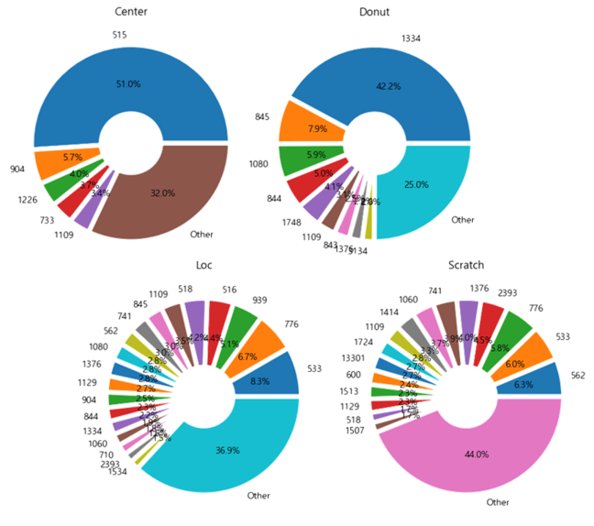
Wafer-811k
분석 및 시각화 내용
사용한 라이브러리:
- Matplotlib
수빈
불량 유형별 wafer 크기
‘Center’는 515가 51.0%로 압도적으로 높은 수치를 나타내고 뒤를 이어 904(5.7%), 1226(4.0%)로 나타났습니다.
‘Donut’는 1334가 42.2%로 압도적으로 높은 수치를 나타냈고 뒤를 이어 845(7.9%), 1080(5.9 %)로 나타났습니다.
‘Loc’은 533이 8.3%로 두번째로 많이 나온 776(6.7%)와 약 1.6% 차이가 납니다.
‘Scratch’ 는 가장 작은 차이가 나는 불량유형입니다. 첫번째와 두번째가 약 0.3%차이가 나고 5번째와도 약2.3% 정도 차이가 납니다.
- 수가 너무 많아서 개수가 작은 값들은 Other로 묶음

Slide 38
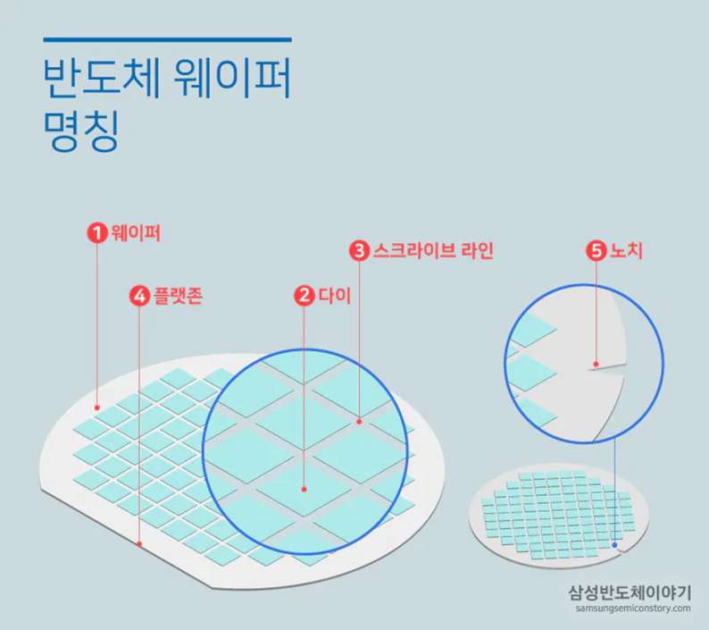
Wafer-811k
데이터 전처리 및 탐색
Wafer 이미지화 전처리
- None 패턴을 제외한 항목만 분리
- 서로 다른 다이 크기를 가진 웨이퍼의 이미지 화를 위해서
새로운 ‘waferMapDim’컬럼 생성

Slide 39
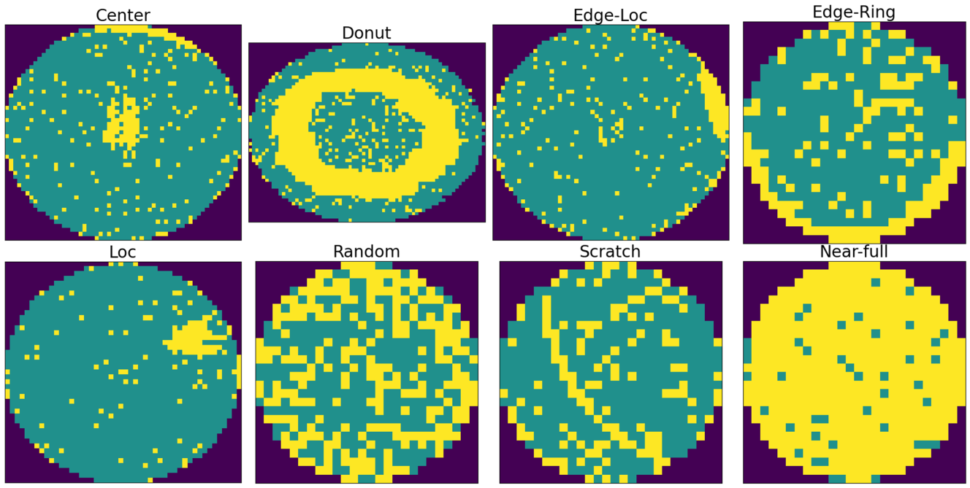
Wafer-811k
분석 및 시각화 내용

Slide 40
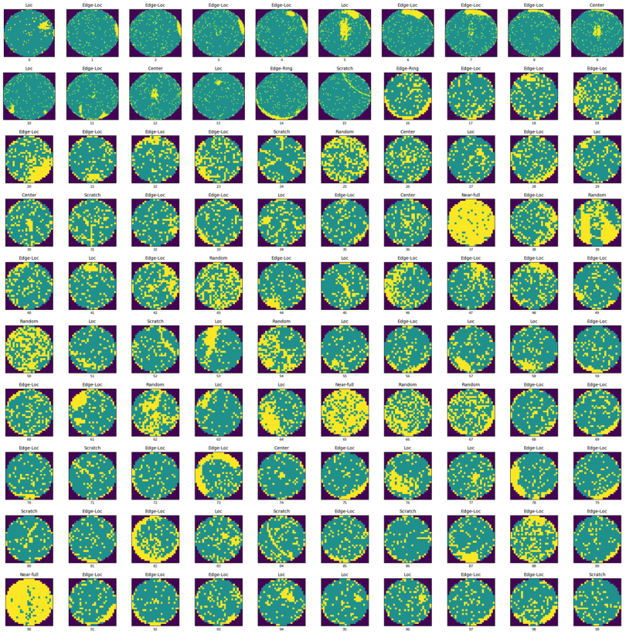
Wafer-811k
분석 및 시각화 내용
Wafer 이미지화
-불량 패턴 별 웨이퍼 이미지화
- waferMap Column에 있는 0,1,2와 생성한 waferDim Column을 이용해 불량 웨이퍼를 패턴 별 이미지화
- 기존 반도체 생산 공정의 데이터를 이용해 공정 불량품 결과 사이의 공정 문제, 도출된 결과값으로 반도체 공정 효율 상승을 기대 가능

Slide 41
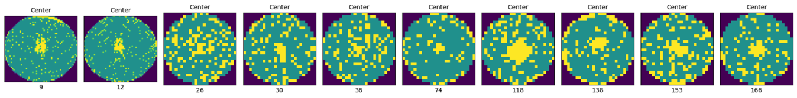
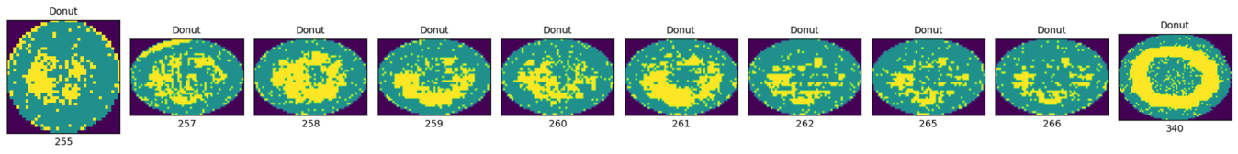


Wafer-811k
분석 및 시각화 내용

Slide 42




Wafer-811k
분석 및 시각화 내용

Slide 43
02-3
페이지 제작 및 서버
Django를 이용한 사이트 구현
Ubunto를 이용한 서버 연결

Slide 44
Webpage

Slide 45




Webpage
로그인 페이지
-내비바의 로그인을 클릭해서 로그인 페이지에 들어갈 수 있습니다
-아이디와 비밀번호를 입력해서
로그인할 수 있습니다

Slide 46

Webpage
UCI SECOM 게시판
-UCI SECOM 데이터를 시각화한 것을 볼 수 있습니다
-게시물을 추가할 수 있습니다
-클릭하여 설명을 읽을 수 있습니다

Slide 47

Webpage
UCI SECOM 게시판
-관계파악 산점도그래프
-불량도 검사를 하기 위해 사용하였다. 1에 가까울수록 양품 , 0에 가까울수록 불량 -불량이 적다는 것을 확인할 수 있다.
-추천, 수정, 삭제를 할 수 있습니다

Slide 48

Webpage
UCI SECOM 게시판
-다중산점그래프
-관계파악그래프에서 보았던 센서들 전부의 다중 산점그래프

Slide 49

Webpage
UCI SECOM 게시판
-센서별 중요도 시각화
-XGBoost 모델을 통해 어떤 센서값이 결과값에 가장 많은 영향을 미치는지에 대한 분석

Slide 50

Webpage
Wafer 811k게시판
-Wafer 811k 데이터를 시각화한 것을 볼 수 있습니다
-게시물을 추가할 수 있습니다
-클릭하여 설명을 읽을 수 있습니다

Slide 51

Webpage
Wafer 811k게시판
-Wafer Defective Rate By Size
-웨이퍼 크기가 커질수록 불량 패턴화 감소 = 웨이퍼크기가 작을수록 불량의 패턴화가 확실하게 나타남

Slide 52

Webpage
Wafer 811k게시판
-none을 제외한 trianTestLabel2
- 테스트에서 edge-ring과 center 불량유형이 많이 감소하였습니다

Slide 53

Webpage
Wafer 811k게시판
-불량유형별 wafer 크기 1
-‘Edge-Loc’는 다른 불량 유형에 비하여 차이가 적은 편으로 나타났습니다. 1376이 7.5%로 높은 수치를 나타냈고 1109가 6.9%로 1376과 0.6%차이를 보였습니다.
‘Edge-Ring’는 1075,2126,3036 세개의 크기가 비슷하게 나타났습니다. 1075가 21.1%로 나타났고, 2126이 15.7%, 3036이 14.7%로 나타났습니다. 이외의 크기는 차이가 크지 않는걸로 나타났습니다.
‘Random’은 1349가 14.3%로 높은 수치를 나타냈고, 그 밑인 1638, 533, 1080은 비슷한 수치를 나타냈으며, 그 외에의 크기는 비슷한 비율을 나타냈습니다.
‘Near-Full’은 741로 두번째로 큰 516보다 4.7% 차이가 납니다.
<- 수가 너무 많아서 개수가 작은 값들은 Other로 묶음>

Slide 54

Webpage
결론 게시판
-게시글에 들어가서
결론을 볼 수 있습니다

Slide 55

Webpage
결론 페이지

Slide 56







Used Tool For Project

Slide 57
디스플레이 패널은 다양한 센서를 사용하여 불량을 감지합니다. 이러한 센서는 디스플레이 패널의 전기, 광학 및 기계적 특성을 측정합니다. 센서에서 수집된 데이터는 불량의 존재를 감지하기 위해 분석됩니다.
TFT 패널의 웨이퍼에서 발생하는 불량 은 디스플레이 패널의 색상, 밝기 및 선명도에 영향을 줄 수 있습니다. 또한 웨이퍼의 수율을 감소시킬 수도 있습니다.
센서 데이터 분석을 통해 제조업체는 웨이퍼에서 발생하는 불량의 종류와 수율을 파악할 수 있습니다. 이 정보는 공정 및 환경을 개선하기 위한 조치를 취하는 데 사용할 수 있습니다.
센서 와 불량 데이터 분석은 디스플레이 패널의 품질을 개선하고 웨이퍼의 수율을 향상시키는 데 필수적인 도구입니다. 이를 통해 제조업체는 불량을 사전에 감지하고 수율을 저하시키는 문제를 해결할 수 있습니다.
이 결론이 도움이 되셨기를 바랍니다.
03
결론 및 향후과제

Slide 58
04
느낀점
해당 주제를 받고 자료조사를 하기 전이나 하는 중, 주제에 대해 이해하면서 접근하는 것이 쉽지 않았고 현실은 쉽지 않구나…라는 것을 간접적으로나마 느낄 수 있는 좋은 계기가 되었고 포기하지않고 할 수 있는 것에 도전 해볼 수 있는 좋은 계기가 되었다.

Slide 59
2023 프로젝트
THANK
YOU
Team Dissplay

